Slide 1
The Power of Knowledge

Slide 2
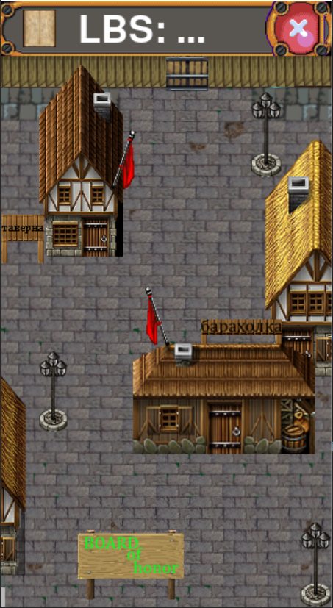
The Power of Knowledge это RPG-игра, где игрок перемещается между локациями - получает и выполняет задания, обучается и проходит испытания связанные с полученными знаниями

Slide 3
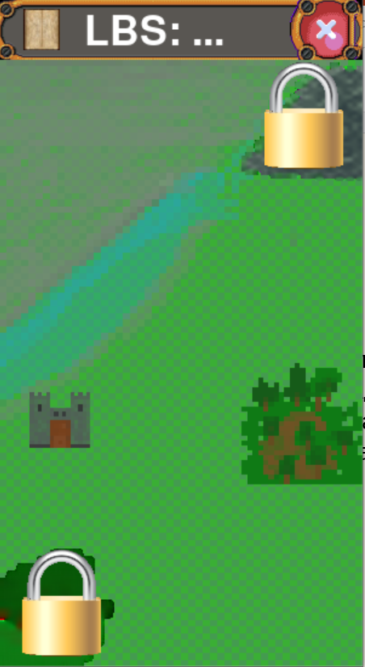
Игра создана для мотивации учеников к получению знаний, то есть геймификации образования

Slide 4
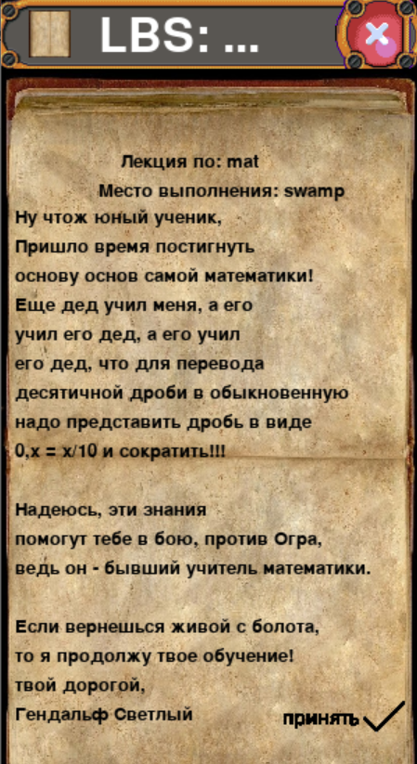
Процесс игры:
игрок получает задание в таверне на доске объявлений (может выбрать одно из нескольких), отправляется к месту битвы, а пока персонаж находится в пути - обучается у мага-спутника.

Slide 5
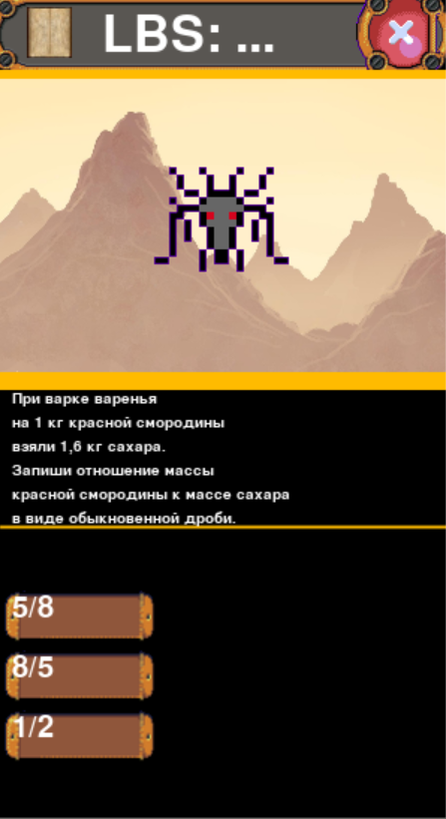
В бою игроку необходимо правильно решить задание, тогда он победит.
Так же есть предпосылки в коде для добавления системы атаки и здоровья.

Slide 6
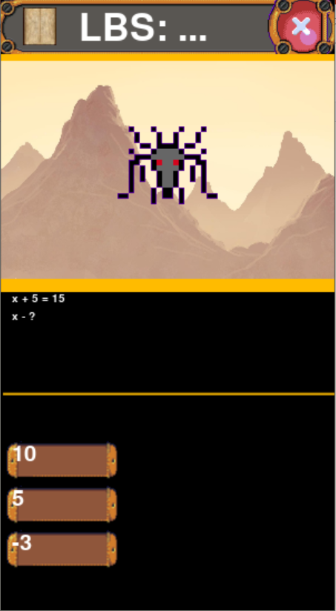
Задачи для задания выбираются случайно, но на данный момент для каждого задания написано всего по 1 задаче, хотя случайный выбор задач реализован в коде

Slide 7
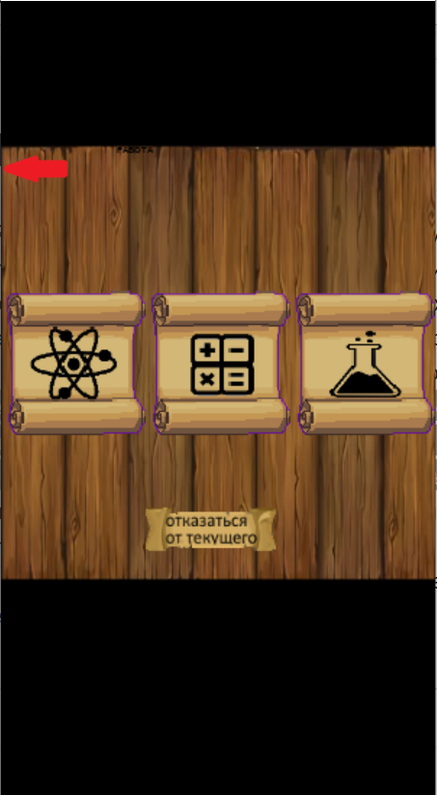
Ещё о заданиях:
В данный момент написаны задания только по математике, но в игре реализованы, хотя заблокированы, задания по химии и физике
Реализована возможность использования неограниченного количества пар задание/лекция
В игре есть 3 локации для выполнения заданий: лес, болото и горы
Для каждого задания есть краткое описание для доски заданий соответствующее легенде игры и вписывающееся в игровой мир

Slide 8
Планы на ближайшее будущее:
Написать множество других дисциплин и задач к ним (проект масштабируемый и это возможно на стадии MVP)
Получение опыта и глобальная доска почета для соревнования между игроками
Мини-игры и tips’ы по некоторым предметам.
Реализация арены – множества задач, за серию правильно решенных – награда.
Инвентарь и предметы: игровые и визуальные

